Slide 1
2장 분할정복법
(divide-and-conquer)
Notes:
알고리즘 강의 슬라이드 2 분할정복
26年 11月 8日
도경구역, 알고리즘, 사이텍미디어, 1999

Slide 2
분할정복(Divide-and-Conquer)식 설계 전략
분할(Divide): 해결하기 쉽도록 문제를 여러 개의 작은 부분으로 나눈다.
정복(Conquer): 나눈 작은 문제를 각각 해결한다.
통합(Combine): (필요하다면) 해결된 해답을 모은다.
이러한 문제 해결 방법을 하향식(top-down) 접근방법이라고 한다.

Slide 3
이분검색(binary search): 재귀적 방식
문제: 크기가 n인 정렬된 배열 S에 x가 있는지를 결정하라.
입력: 자연수 n, 비내림차순으로 정렬된 배열 S[1..n], 찾고자 하는 항목 x
출력: location, x가 S의 어디에 있는지의 위치. 만약 x가 S에 없다면 0
설계전략:
  x가 배열의 중간에 위치하고 있는 항목과 같으면, x 찾음. 그렇지 않으면:
  분할: 배열을 반으로 나누어서 x가 중앙에 위치한 항목보다 작으면 왼쪽에 위치한 배열 반쪽을 선택하고, 그렇지 않으면 오른쪽에 위치한 배열 반쪽을 선택한다.
  정복: 선택된 반쪽 배열에서 x를 찾는다.
  통합: (필요 없음)

Slide 4
이분검색(Binary Search): 재귀 알고리즘
index location (index low, index high) {
index mid;
if (low > high)
return 0; // 찾지 못했음
else {
mid = (low + high) / 2 // 정수 나눗셈 (나머지 버림)
if (x == S[mid])
return mid; // 찾았음
else if (x < S[mid])
return location(low, mid-1); // 왼쪽 반을 선택함
else
return location(mid+1, high);// 오른쪽 반을 선택함
}
}
…
locationout = location(1, n);
...

Slide 5
Discussion
입력 파라미터 n, S, x는 알고리즘 수행 중 변하지 않는 값이다. 따라서 함수를 재귀호출(recursive call)할 때 마다 이러한 변하지 않는 파라미터를 가지고 다니는 것은 극심한 낭비이다. 따라서 n, S, x를 전역(global) 변수로 지정하고, 재귀호출에는 인덱스만 넘겨 줌
index location (index low, index high) {
index mid;
if (low > high)
return 0;
else {
mid = (low + high) / 2
if (x == S[mid])
return mid;
else if (x < S[mid])
return location(low, mid-1);
else
return location(mid+1, high);
}
}

Slide 6
재귀 알고리즘(recursive algorithm)에서 모든 재귀호출이 알고리즘의 마지막(꼬리) 부분에서 이루어 질 때 꼬리 재귀호출(tail recursion)이라고 함
  그 알고리즘은 반복 알고리즘(iterative algorithm)으로 변환하기가 수월하다. 일반적으로 재귀 알고리즘은 재귀 호출할 때마다 그 당시의 상태를 활성 레코드(activation records) 스택에 저장해 놓아야 하는 반면, 반복 알고리즘은 그럴 필요가 없기 때문에 일반적으로 더 효율적이다(빠르다). 그렇다고 반복 알고리즘의 계산복잡도가 재귀 알고리즘보다 좋다는 의미는 아니다. 반복 알고리즘이 상수적(constant factor)으로만 좋다(빠르다)는 말이다.
index location (index low, index high) {
index mid;
if (low > high)
return 0;
else {
mid = (low + high) / 2
if (x == S[mid])
return mid;
else if (x < S[mid])
return location(low, mid-1);
else
return location(mid+1, high);
}
}

Slide 7
최악의 경우 시간복잡도 분석
단위연산: x와 S[mid]의 비교
입력 크기: 배열의 크기 n (= high - low + 1)
단위연산으로 설정한 조건 문을 2번 수행하지만, 사실상 비교는 한번 이루어진다고 봐도 된다. 그 이유는:
(1) 어셈블리 언어로는 하나의 조건 명령으로 충분히 구현할 수 있기 때문이기도 하고;
(2) x를 찾기 전까지는 항상 2개의 조건 문을 수행하므로 하나로 묶어서 한 단위로 취급을 해도 되기 때문이기도 하다. 이와 같이 단위연산은 최대한 효율적으로(빠르게) 구현된다고 일반적으로 가정하여, 1단위로 취급을 해도 된다.
index location (index low, index high) {
index mid;
if (low > high)
return 0;
else {
mid = (low + high) / 2
if (x == S[mid])
return mid;
else if (x < S[mid])
return location(low, mid-1);
else
return location(mid+1, high);
}
}

Slide 8
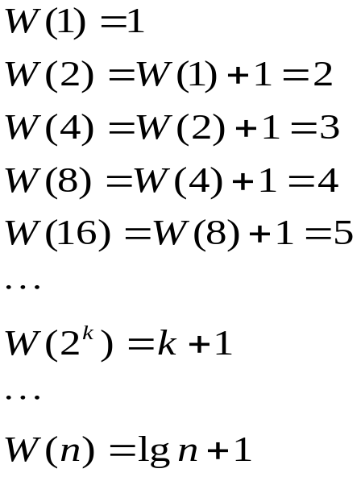
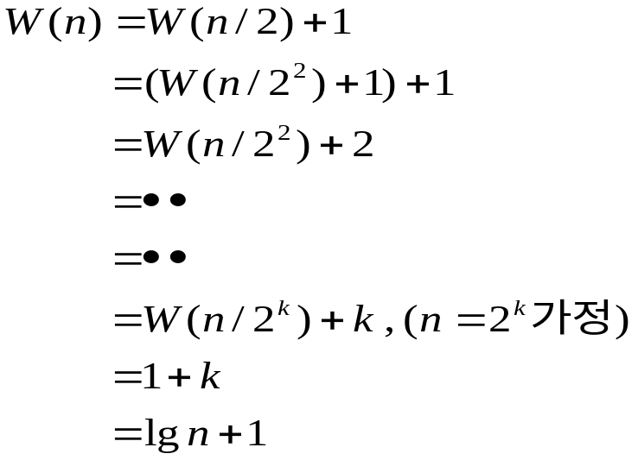
경우 1: 검색하게 될 반쪽 배열의 크기가 항상 정확하게 n/2 이 되는 경우
W(n) = W(n/2) + 1 , n > 1 이고, n = 2^{k}, (k ≥ 1)
W(1) = 1
이 식의 해는 다음과 같이 구할 수 있다.
반복대입법(iterative substitution or iteration)

Slide 9
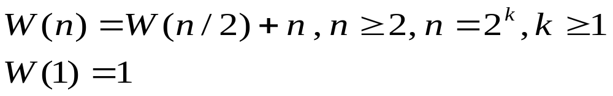
연습문제

Slide 10
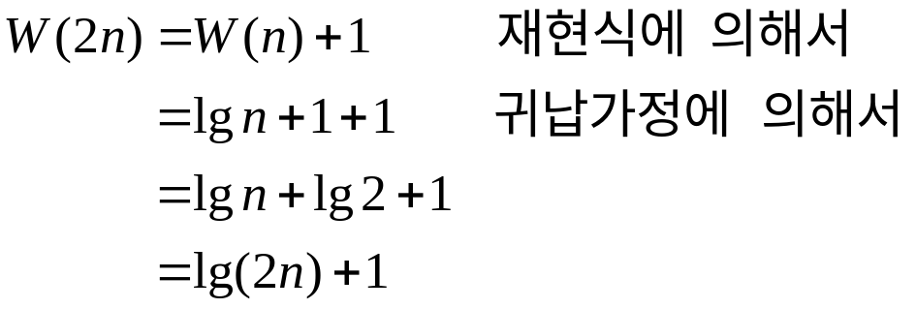
추정 후 증명방법(substitution)
을 수학적귀납법 사용하여 증명
귀납출발점: n = 1이면, W(1) = 1 = lg 1 + 1.
귀납가정: 2의 거듭제곱(power)인 양의 정수 n에 대해서, W(n) = lg n + 1라고 가정한다.
귀납단계: W(2n) = lg(2n) + 1임을 보이면 된다. 재현식을 사용하면,
W(n) = W(n/2) + 1 , n > 1 이고, n = 2^{k}, (k ≥ 1)
W(1) = 1 일 때
W(n) = lg n+1
그러므로 W(n) = lg n+1
Notes:
알고리즘 강의 슬라이드 2 분할정복
26年 11月 8日
도경구역, 알고리즘, 사이텍미디어, 1999

Slide 11
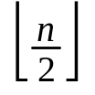

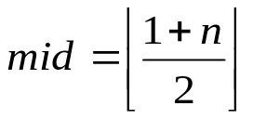
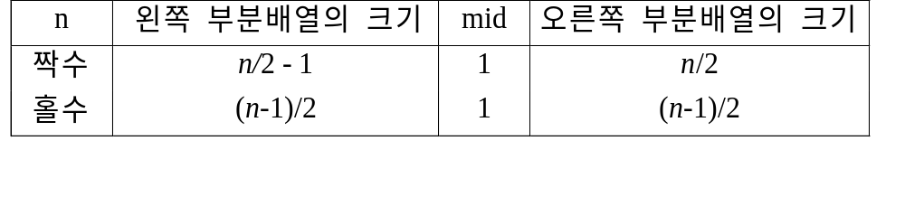
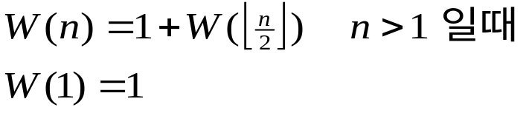
경우 2: 일반적인 경우 - 반쪽 배열의 크기는 이 됨
란 y보다 작거나 같은 수 중 최대 정수를 나타낸다고 할 때, n에 대해서 가운데 첨자는 이 되는데, 이 때 각 부분배열의 크기는 다음과 같다.
위의 표에 의하면 알고리즘이 다음 단계에 찾아야 할 항목의 개수는 기껏해야 개가 된다. 따라서 다음과 같은 재현식으로 표현할 수 있다.

Slide 12


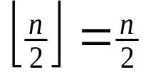
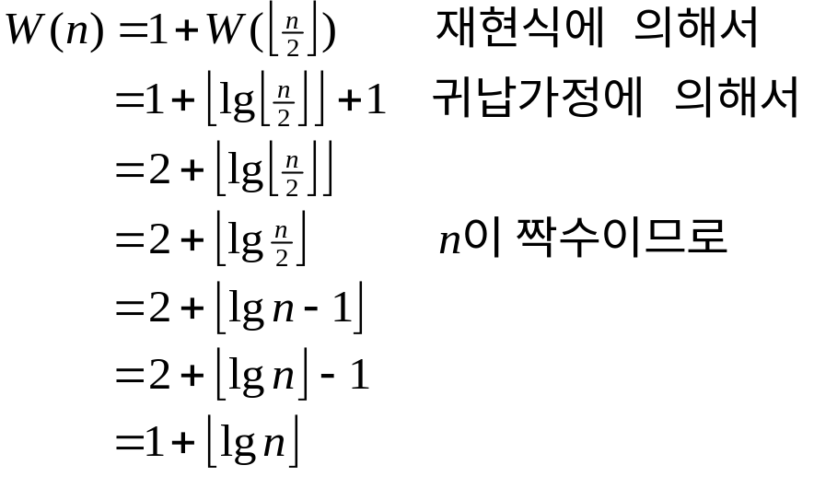
이 재현식의 해가 가 됨을 n에 대한 수학적귀납법으로 증명한다.
증명: 수학적귀납법
귀납출발점: n = 1이면, 다음이 성립한다.
귀납가정: n > 1이고, 1 < k < n인 모든 k에 대해서, 가 성립한다고 가정한다.
귀납단계: (1) n이 짝수이면 (즉, ),

Slide 13
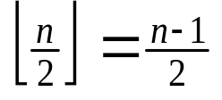
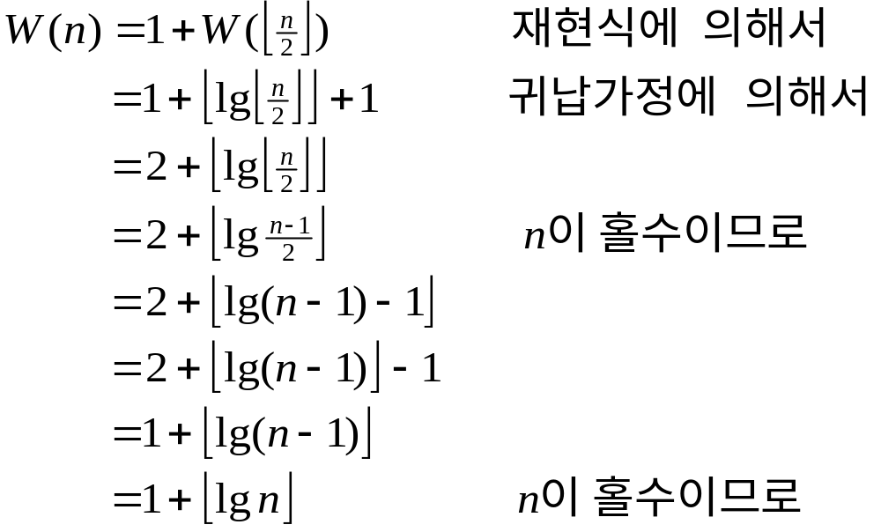

(2) n이 홀수이면 (즉, ),

Slide 14
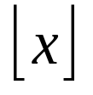


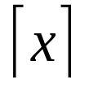


floor function(바닥(마루)함수)
실수 x 에 대해, x 보다 작거나 같은 정수 중 가장 큰 정수
(예)
= 3
= -4
ceiling function(천장함수)
실수 x 에 대해, x 보다 크거나 같은 정수 중 가장 작은 정수
(예)
= 3
= -2

Slide 15
합병정렬(mergesort)
문제: n개의 정수를 비내림차순으로 정렬하시오.
입력: 정수 n, 크기가 n인 배열 S[1..n]
출력: 비내림차순으로 정렬된 배열 S[1..n]
보기: 27, 10, 12, 20, 25, 13, 15, 22

Slide 16
합병정렬
알고리즘:
void mergesort (int n, keytype S[]) {
const int h = n / 2, m = n - h;
keytype U[1..h], V[1..m];
if (n > 1) {
copy S[1] through S[h] to U[1] through U[h];
copy S[h+1] through S[n] to V[1] through V[m];
mergesort(h,U);
mergesort(m,V);
merge(h,m,U,V,S);
}
}
1
h
n
mergesort
S
1
h
1
m
mergesort
U
V
mergesort
merge
Notes:
알고리즘 강의 슬라이드 2 분할정복
26年 11月 8日
도경구역, 알고리즘, 사이텍미디어, 1999

Slide 17
합병(merge)
문제: 두 개의 정렬된 배열을 하나의 정렬된 배열로 합병하시오.
입력: (1) 양의 정수 h, m, (2) 정렬된 배열 U[1..h], V[1..m]
출력: U와 V에 있는 키들을 하나의 배열에 정렬한 S[1..h+m]
h+m
h
m
1
1
U
V
1
S

Slide 18
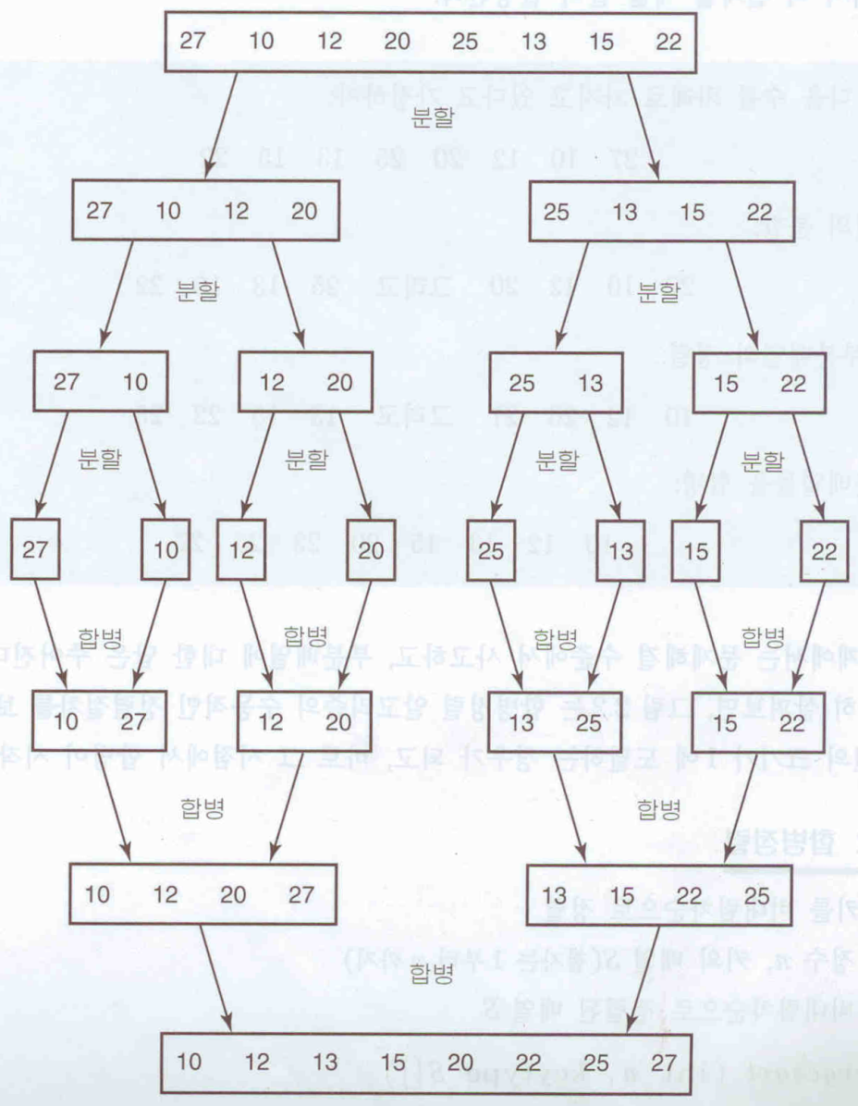
A
B
Fig 2.2 The steps done by a human when sorting with Mergesort

Slide 19
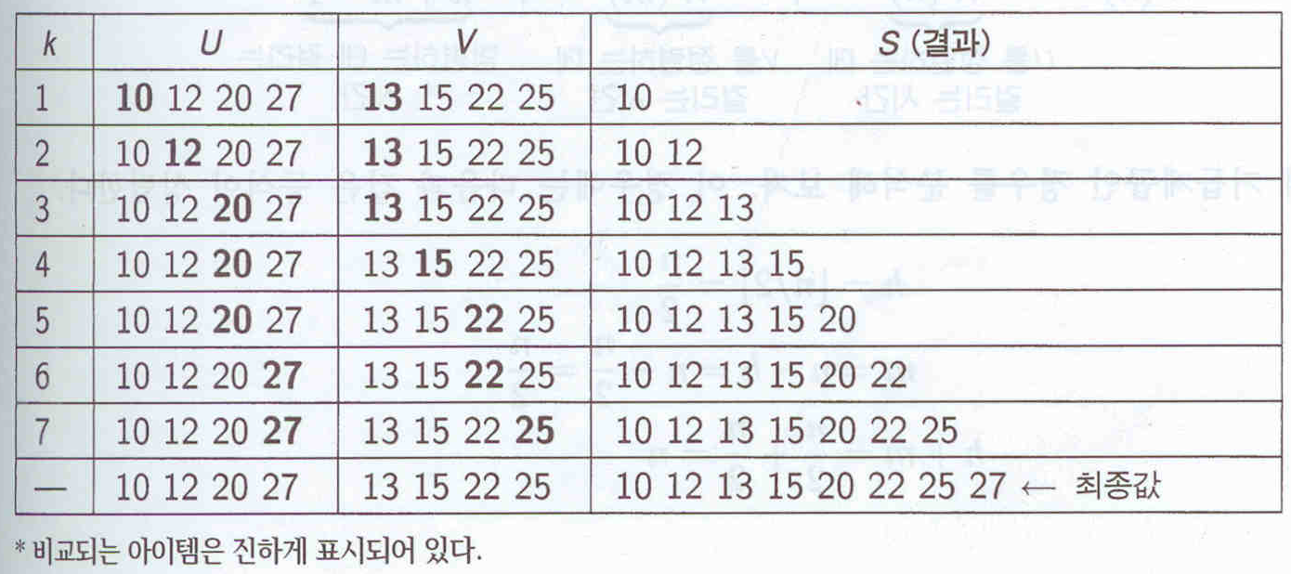
표 2.1 2개의 배열 U와 V를 하나의 배열 S로 합병하는 예

Slide 20
void merge(int h, int m, const keytype U[], const keytype V[], keytype S[]) {
index i, j, k;
i = 1; j = 1; k = 1;
while (i <= h && j <= m) {
if (U[i] < V[j]) {
S[k] = U[i];
i++;}
else {
S[k] = V[j];
j++;}
k++;
}
if (i > h)
copy V[j] through V[m] to S[k] through S[h+m];
else
copy U[i] through U[h] to S[k] through S[h+m];
}

Slide 21
시간복잡도 분석
합병 알고리즘의 최악의 경우 시간복잡도 분석
  단위연산: U[i]와 V[j]의 비교
  입력크기: 2개의 입력 배열에 각각 들어 있는 항목의 개수: h와 m
  분석: i = h+1이고, j = m인 상태로 루프(loop)에서 빠져 나가는 때가 최악의 경우로서(V에 있는 처음 m - 1개의 항목이 S의 앞부분에 위치하고, U에 있는 h개의 모든 항목이 그 뒤에 위치하는 경우), 이 때 단위연산의 실행 횟수는 h + m -1이다. 따라서, 최악의 경우 합병하는 시간복잡도는 W(h,m) = h + m -1.
  (예) U: 4 5 6 7 V: 1 2 3 8

Slide 22

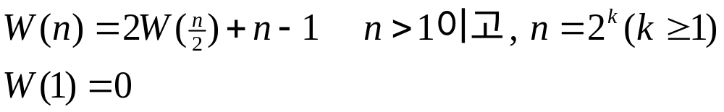

시간복잡도 분석
합병정렬 알고리즘의 최악의 경우 시간복잡도 분석
  단위연산: 합병 알고리즘 merge에서 발생하는 비교
  입력크기: 배열 S에 들어 있는 항목의 개수 n
  분석: 최악의 경우 수행시간은 W(h,m) = W(h) + W(m) + h + m - 1이 된다. 여기서 W(h)는 U를 정렬하는데 걸리는 시간, W(m)은 V를 정렬하는데 걸리는 시간, 그리고 h + m - 1은 합병하는데 걸리는 시간이다. 정수 n을 2^{k}, (k ≥ 1)이라고 가정하면, 이 된다. 따라서 최악의 경우 재현식은:
  이 재현식의 해는 2장의 끝 도사정리의 2번을 적용하면,

Slide 23
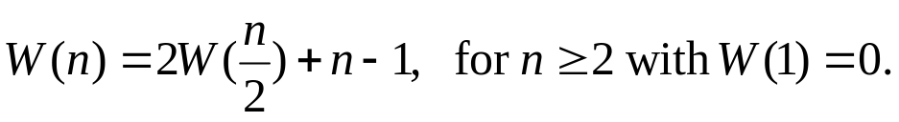

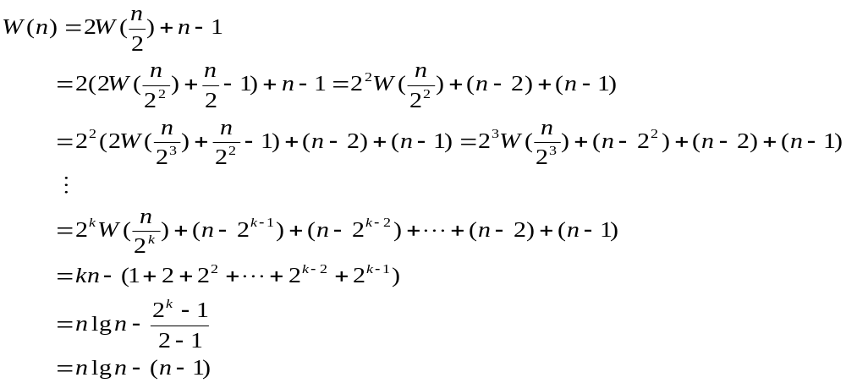
Assume that

Slide 24
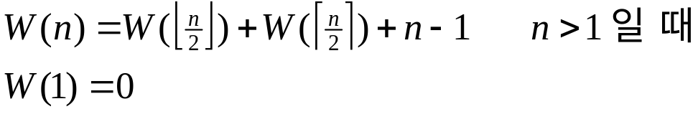
시간복잡도 분석
n이 2의 승(power)의 형태가 아닌 경우의 재현식
그러나 이 재현식의 정확한 해를 구하기는 복잡하다.
그러나, 앞의 이분검색 알고리즘의 분석에서도 보았듯이, n = 2^{k}라고 가정해서 해를 구하면, 이 재현식의 해와 같은 카테고리의 시간복잡도를 얻게 된다.
따라서 앞으로 이와 비슷한 재현식의 해를 구할 때, n = 2^{k}라고 가정해서 구해도 점근적으로는 같은 해를 얻게 된다.

Slide 25
공간복잡도 분석
추가적인 저장장소를 사용하지 않고 정렬하는 알고리즘
- 제자리정렬(in-place sort) 알고리즘
합병정렬 알고리즘은 제자리정렬 알고리즘이 아님. 입력배열 S이외에 U와 V를 추가로 만들어서 사용
하단의 재귀호출이 종료될 때까지 상위의 재귀호출이 생성하는 공간이 유지되어야 함.
1
h
n
mergesort
S
1
h
1
m
mergesort
U
V
mergesort
merge

Slide 26
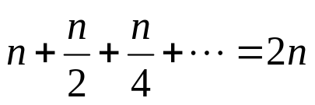


공간복잡도 분석
추가적인 저장장소: mergesort를 재귀호출할 때마다 크기가 S의 반이 되는 U와 V가 추가적으로 필요. (Merge 는 추가적인 저장장소 불필요).
처음 S의 크기가 n이면, 추가적으로 필요한 U와 V의 저장장소 크기의 합은 n이 된다. 다음 재귀 호출에는 n/2의 추가적으로 필요한 총 저장장소의 크기는
추가적으로 필요한 저장장소가 n이 되도록, 즉, 공간복잡도가 n이 되도록 알고리즘을 향상시킬 수 있다(다음 절의 알고리즘). 그러나 합병정렬 알고리즘이 제자리정렬 알고리즘이 될 수는 없다.
n
void mergesort (int n, keytype S[]) {
……….
if (n > 1) {
copy S[1] through S[h] to U[1] through U[h];
copy S[h+1] through S[n] to V[1] through V[m];
mergesort(h,U);
mergesort(m,V);
merge(h,m,U,V,S);
}
}
S
추가공간

Slide 27
추가 공간
-A,B 사용이 끝난 후 필요한 공간
-A,B를 재사용
4+4
A
B
2+2
1+1
총추가 공간 14
그림 2.2 합병정렬 알고리즘의 정렬절차

Slide 28
공간복잡도가 향상된 알고리즘
합병정렬(mergesort)
  문제: n개의 정수를 비내림차순으로 정렬하시오.
  입력: 정수 n, 크기가 n인 배열 S[1..n]
  출력: 비내림차순으로 정렬된 배열 S[1..n]
  알고리즘:
  void mergesort2(index low, index high) {
  index mid;
  if (low < high) {
  mid = (low + high) / 2;
  mergesort2(low, mid);
  mergesort2(mid+1, high);
  merge2(low, mid, high);
  }
  }
  …
  mergesort2(1, n);
  ...

Slide 29
공간복잡도가 향상된 알고리즘
합병(merge2)
  문제: 두 개의 정렬된 배열을 하나의 정렬된 배열로 합병하시오.
  입력: (1) 첨자 low, mid, high,
  (2) 부분 배열S[low..high], 여기서 S[low..mid]와 S[mid+1..high]는 이미 각각 정렬이 완료되어 있음.
  출력: 정렬이 완료된 부분배열 S[1ow..high]

Slide 30
알고리즘:
void merge2(index low, index mid, index high) {
index i, j, k; keytype U[low..high]; // 합병하는데 필요한 지역 배열
i = low; j = mid + 1; k = low;
while (i <= mid && j <= high) {
if (S[i] < S[j]) {
U[k] = S[i];
i++;
}
else {
U[k] = S[j];
j++;
}
k++;
}
if (i > mid)
copy S[j] through S[high] to U[k] through U[high];
else
copy S[i] through S[mid] to U[k] through U[high];
copy U[low] through U[high] to S[low] through S[high];
}
Notes:
알고리즘 강의 슬라이드 2 분할정복
26年 11月 8日
도경구역, 알고리즘, 사이텍미디어, 1999

Slide 31
merge2
S
sorted
sorted
merge
U
copy
S

Slide 32
추가 공간
복사는 나중에 수행
복사는 나중에 수행
A단계에 사용된 공간을 재활용
2
A
B
4 (A+B에서 사용된
공간 포함)
C
8(C를 포함)
mergesort2의 절차. Additional space is n.
총추가 공간 8

Slide 33
빠른정렬(Quicksort)
1962년에 영국의 호아(C.A.R. Hoare)의 의해서 고안
빠른정렬(quicksort)란 이름이 오해의 여지가 있음. 왜냐하면 사실 절대적으로 가장 빠른 정렬 알고리즘이라고 할 수는 없기 때문이다. 차라리 “분할교환정렬(partition exchange sort)”라고 부르는 게 더 정확함.
보기: 15 22 13 27 12 10 20 25
빠른정렬 영상

Slide 34
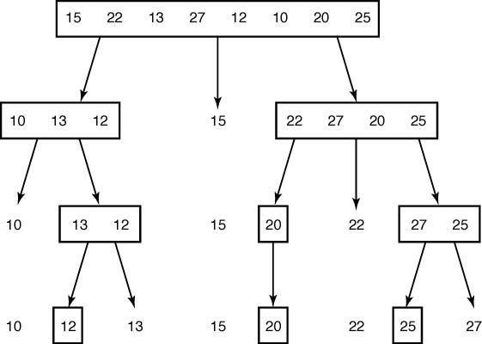
그림 2.3 빠른정렬 알고리즘의 수행절차. 부분배열은 네모로 둘러싸여 있는 데 반해, 기준 아이템은 그렇지 않다.

Slide 35
빠른정렬 알고리즘
문제: n개의 정수를 비내림차순으로 정렬
입력: 정수 n > 0, 크기가 n인 배열 S[1..n]
출력: 비내림차순으로 정렬된 배열 S[1..n]
알고리즘:
void quicksort (index low, index high) {
index pivotpoint;
if (high > low) {
partition(low,high,pivotpoint);
quicksort(low,pivotpoint-1);
quicksort(pivotpoint+1,high);
}
}

Slide 36
분할 알고리즘
문제: 빠른정렬을 하기 위해서 배열 S를 둘로 나눈다.
입력: (1) 첨자 low, high (2) S의 부분배열 (첨자는 low에서 high)
출력: 첨자 low에서 high까지의 S의 부분배열의 기준점(pivot point), pivotpoint
void partition (index low, index high, index& pivotpoint) {
index i, j;
keytype pivotitem;
pivotitem = S[low]; //pivotitem으로 첫번째 항목을 고른다
j = low;
for(i = low + 1; i <= high; i++)
if (S[i] < pivotitem) {
j++;
exchange S[i] and S[j];
}
pivotpoint = j;
exchange S[low] and S[pivotpoint];// pivotitem 값을 pivotpoint에 넣는다
}
j: pivotitem 보다 작은 그룹의 제일 우측끝 데이터의 위치
- not stable
Notes:
알고리즘 강의 슬라이드 2 분할정복
26年 11月 8日
도경구역, 알고리즘, 사이텍미디어, 1999

Slide 37
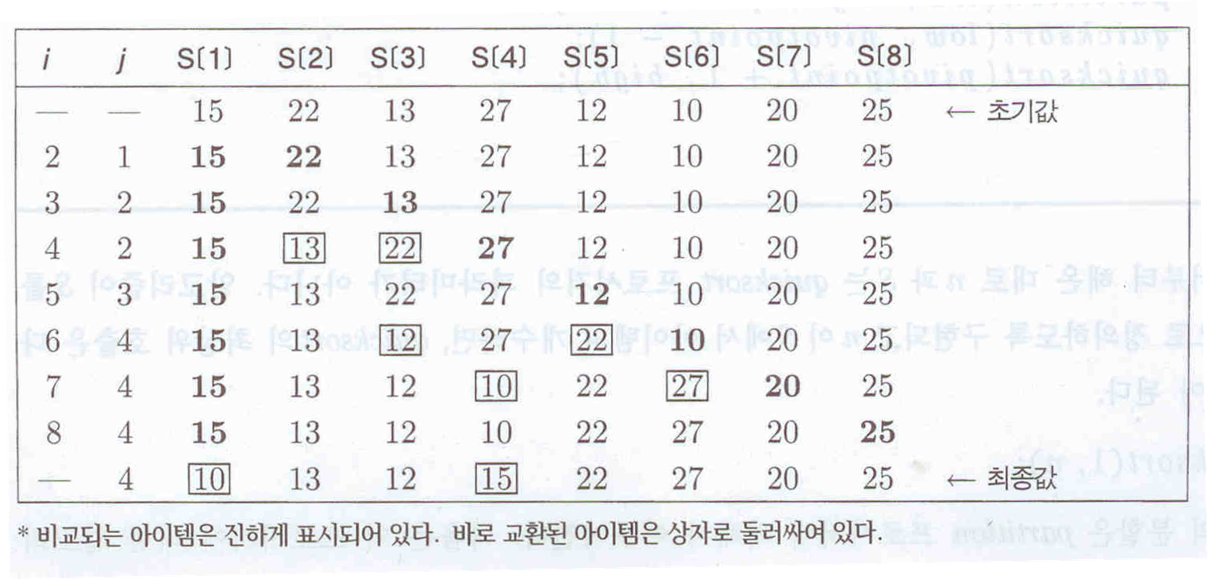
1
void partition (index low, index high,
index& pivotpoint) {
index i, j; keytype pivotitem;
pivotitem = S[low];
j = low;
for(i = low + 1; i <= high; i++)
if (S[i] < pivotitem) {
j++;
exchange S[i] and S[j];
}
pivotpoint = j;
exchange S[low] and S[pivotpoint]
}
2
3
표 2.2 partition 프로시저의 예
pivot point

Slide 38
분할알고리즘(partition) 분석
분할 알고리즘의 모든 경우를 고려한 시간복잡도 분석
  단위연산: S[i]와 pivotitem과의 비교
  입력크기: 부분배열이 가지고 있는 항목의 수, n = high - low + 1
  분석: 배열의 첫번째 항목만 제외하고 모든 항목을 한번씩 비교하므로, T(n) = n - 1이다.

Slide 39
quicksort 분석
빠른정렬 알고리즘의 최악의 경우를 고려한 시간복잡도 분석
  단위연산: 분할알고리즘의 S[i]와 pivotitem과의 비교
  입력크기: 배열이 S가 가지고 있는 항목의 수, n
  분석: 입력이 비내림차순으로 정렬이 되어 있는 경우가 최악. 첫번째(기준점) 항목보다 작은 항목은 없으므로, 크기가 n인 배열은 크기가 0인 부분배열은 왼쪽에 오고, 크기가 n-1인 부분배열은 오른쪽에 오도록 하여 계속 쪼개진다. 따라서, T(n) = T(0) +T(n - 1) + n - 1
  그런데, T(0) = 0이므로, 재현식은 다음과 같이 된다.
  T(n) = T(n - 1) + n - 1, n > 0이면
  T(0) = 0

Slide 40
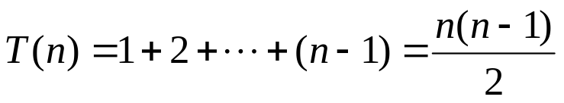
분석
  이 재현식을 풀면,
  T(n) = T(n - 1) + n - 1
  T(n - 1) = T(n - 2) + n - 2
  T(n - 2) = T(n - 3) + n - 3
  ...
  T(2) = T(1) + 1
  T(1) = T(0) + 0
  T(0) = 0
  결론적으로 빠른정렬 알고리즘의 최악의 시간복잡도는 n(n-1)/2.
  그러면 시간이 더 많이 걸리는 경우는 있을까? 이 경우가 최악의 경우이며, 따라서 이 보다 더 많은 시간이 걸릴 수가 없다는 사실을 수학적으로 엄밀하게 증명해 보자.

Slide 41



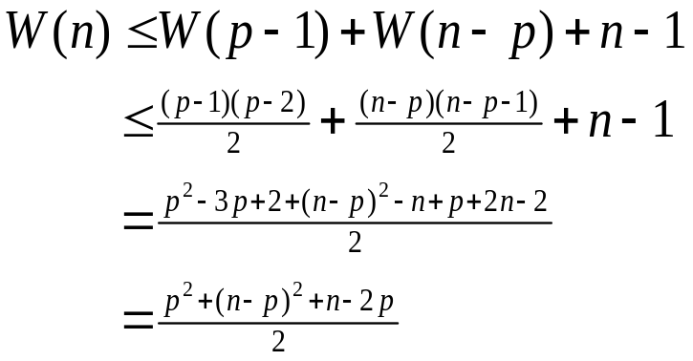
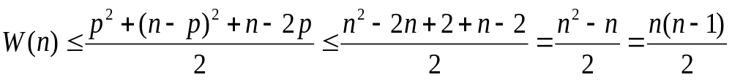
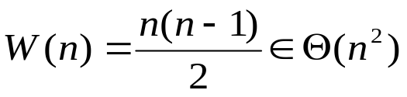
모든 정수 n에 대해서, 임을 증명하시오.
증명: (수학적귀납법)
귀납출발점: n = 0일 때,
귀납가정: 0 ≤ k < n인 모든 k에 대해서,
귀납단계:
pivotpoint 값이 p인 경우 재현식에 의해서
여기서 p가 n - 1일 때 최대값을 가진다. 따라서
가 되고, 결과적으로
가 된다. 따라서 최악의 경우 시간복잡도는
귀납가정에 의해서

Slide 42
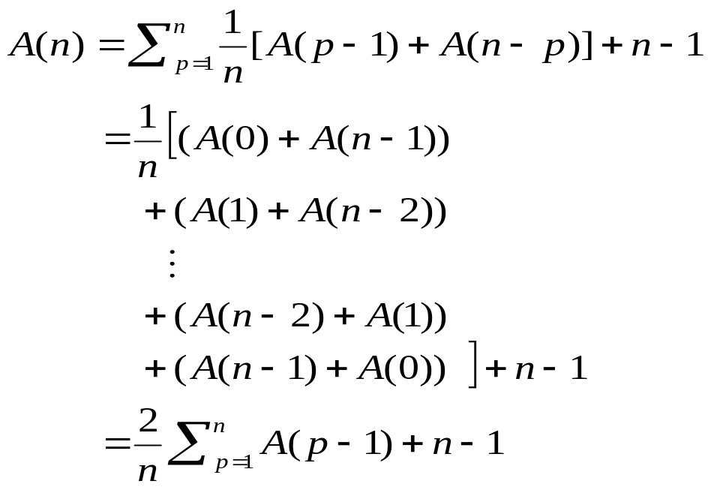
평균의 경우를 고려한 시간복잡도 분석
  단위연산: 분할알고리즘의 S[i]와 pivotitem과의 비교
  입력크기: 배열 S가 가지고 있는 항목의 수, n
  분석: A(n)을 n개의 데이터를 정렬하는데 걸리는 평균시간이라고 한다. pivotitem이 정렬 후 p번째 데이터가 될 확률은 1/n. 기준점이 p일 때 두 부분배열을 정렬하는데 걸리는 평균시간은 [A(p - 1) + A(n - p)]이고, 분할하는데 걸리는 시간은 n - 1이므로, 평균적인 시간복잡도는

Slide 43

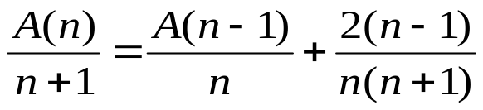
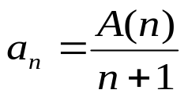
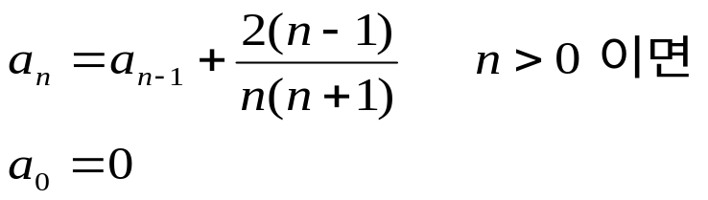
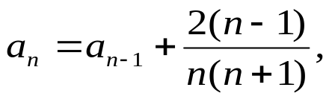
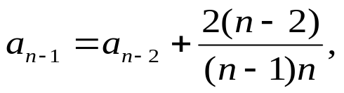


양변을 n으로 곱하면,
n대신 n - 1을 대입하면,
(1)에서 (2)를 빼면,
간단히 정리하면,
여기서,
라고 하면, 다음과 같은 재현식을 얻을 수가 있다.
그러면,
...,

Slide 44
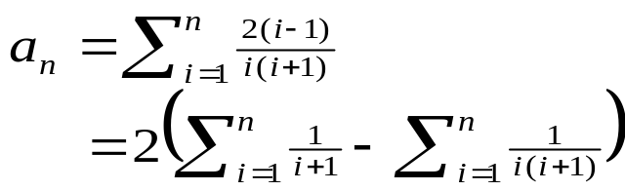
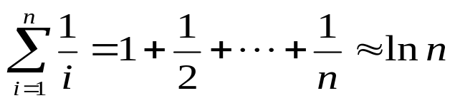
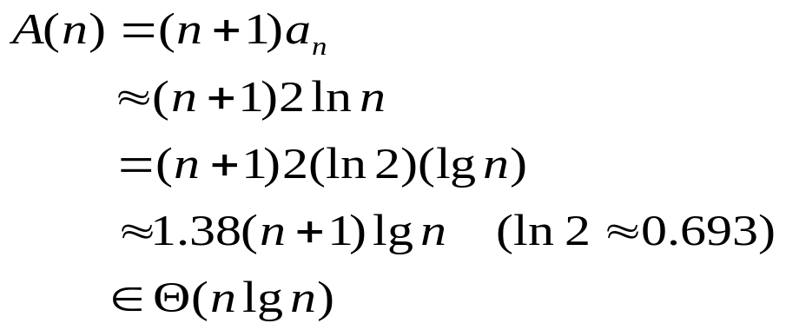
따라서, 해는
여기에서 오른쪽 항은 무시해도 될 만큼 작으므로 무시한다.
ln n = log_{e}n이고,
이므로, 해는 a_{n} ≈ 2 ln n. 그리고 lg n =ln n / ln 2따라서,
Quicksort는 평균적으로 O(n lg n) 시간의 우수한 알고리즘

Slide 45
Best 경우: 문제가 매번 반씩으로 나누어질 때
T(n) = 2T(n/2)+n-1 ∈ Θ(nlgn)

Slide 46
행렬 곱셈(matrix multiplication)
단순한 행렬곱셈 알고리즘
  문제: n × n 크기의 행렬의 곱을 구하시오.
  입력: 양수 n, n × n 크기의 행렬 A와 B
  출력: 행렬 A와 B의 곱인 C
  void matrixmult (int n, const number A[][], const number B[][],
  number C[][]) {
  index i, j, k;
  for (i = 1; i <= n; i++)
  for (j = 1; j <= n; j++) {
  C[i][j] = 0;
  for (k = 1; k <= n; k++)
  C[i][j] = C[i][j] + A[i][k] * B[k][j];
  }
  }

Slide 47

시간복잡도 분석 I:
  단위연산: 가장 안쪽의 루프에 있는 곱셈하는 연산
  입력크기: 행과 열의 수, n
  모든 경우 시간복잡도 분석: 총 곱셈의 횟수
시간복잡도 분석 II (알고리즘을 약간 수정)
  단위연산: 가장 안쪽의 루프에 있는 덧셈하는 연산
  입력크기: 행과 열의 수, n
  모든 경우 시간복잡도 분석: 총 덧셈의 횟수

Slide 48
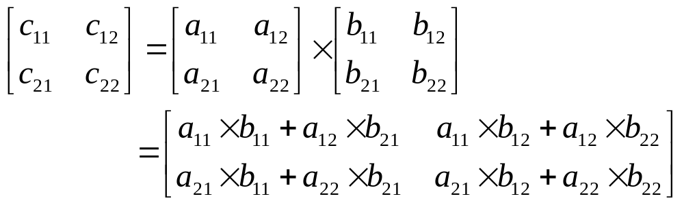
2 × 2 행렬곱셈(단순한 방법):
문제: 두 2 × 2 행렬 A와 B의 곱(product) C,
시간복잡도 분석: 8번의 곱셈과 4번의 덧셈이 필요

Slide 49
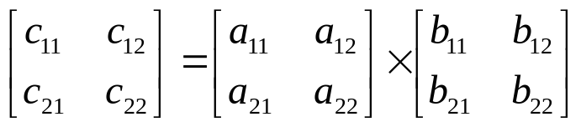
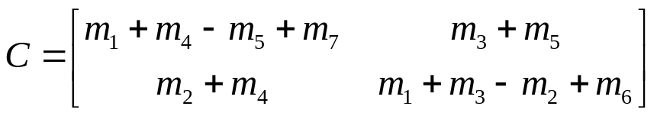







쉬트라쎈(Strassen)의 방법
문제: 두 2 × 2 행렬 A와 B의 곱(product) C,
쉬트라쎈(Strassen)의 해:
여기서
시간복잡도 분석: 쉬트라쎈의 방법은 7번의 곱셈과 18번의 덧셈/뺄셈을 필요. 언뜻 봐서는 전혀 좋아지지 않았다! 그러나 행렬의 크기가 커지면 쉬트라쎈의 방법이 효율적임.

Slide 50
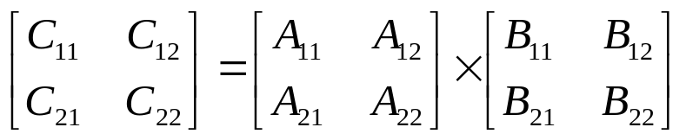
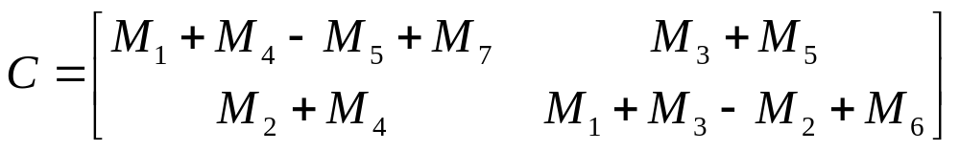







n × n 행렬곱셈: 쉬트라쎈의 방법
문제: n이 2의 거듭제곱이고, 각 행렬을 4개의 부분행렬(submatrix)로 나눈다고 가정하자. 두 n × n 행렬 A와 B의 곱 C:
쉬트라쎈(Strassen)의 해:
여기서

Slide 51
쉬트라쎈의 알고리즘
문제: n이 2의 거듭제곱일 때, n × n 크기의 두 행렬의 곱을 구하시오.
입력: 정수 n, n × n 크기의 행렬 A와 B
출력: 행렬 A와 B의 곱인 C
void strassen (int n, n*n_matrix A, n*n_matrix B, n*n_matrix& C) {
if (n <= 임계점)
단순한 알고리즘을 사용하여 C = A * B를 계산;
else {
A를 4개의 부분행렬 A₁₁, A₁₂, A₂₁, A₂₂로 분할;
B를 4개의 부분행렬 B₁₁, B₁₂, B₂₁, B₂₂로 분할;
쉬트라쎈의 방법을 사용하여 C = A * B를 계산;
// 되부르는 호출의 예: strassen(n/2, A₁₁+A₁₂, B₁₁+B₂₂,M₁)
}
}
용어: 임계점(threshold)이란? 두 알고리즘의 효율성이 교차하는 문제의 크기.

Slide 52
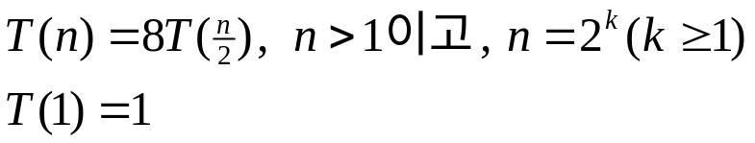
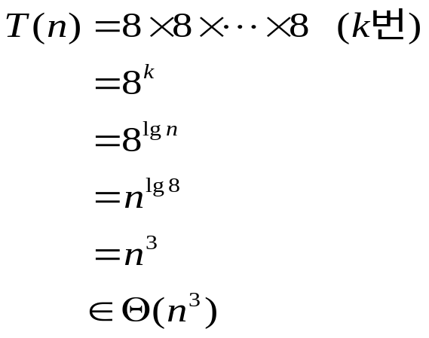
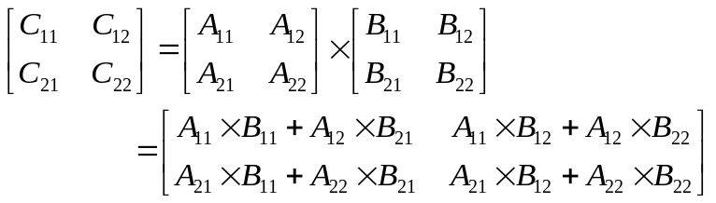
분석
단순한 방법의 시간복잡도 분석
  T(n): n × n 크기의 행렬 A와 B를 곱하는데 걸리는 시간
  단위연산: 곱셈하는 연산
  입력크기: 행과 열의 수, n
  모든 경우 시간복잡도 분석: 임계값을 1이라고 하자. (임계값은 차수에 전혀 영향을 미치지 않는다.)
  재현식은
  이 식을 전개해 보면,

Slide 53
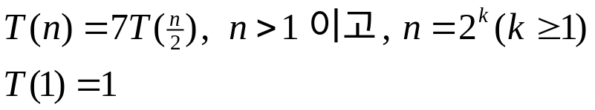
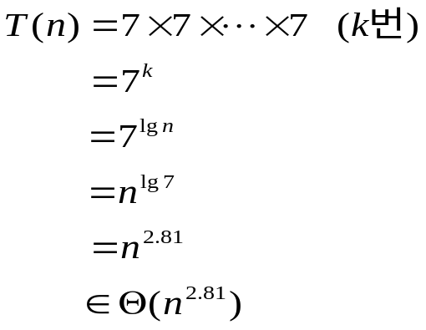
쉬트라센 방법의 시간복잡도 분석 I
  단위연산: 곱셈하는 연산
  입력크기: 행과 열의 수, n
  모든 경우 시간복잡도 분석: 임계값을 1이라고 하자. (임계값은 차수에 전혀 영향을 미치지 않는다.)
  재현식은
  이 식을 전개해 보면,
행렬의 크기가 2의 지수가 아닌 경우에는 크기를 2의 지수로 만들기 위해 필요한 만큼의 0 데이터를 넣는다.

Slide 54
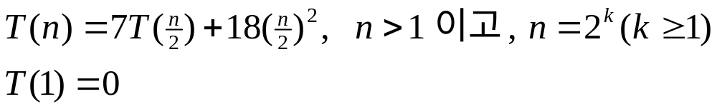
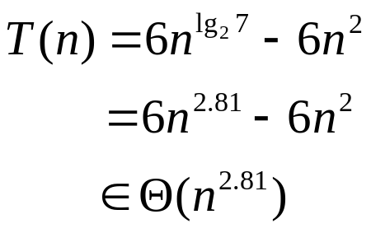
쉬트라센방법의 시간복잡도 분석 II
  단위연산: 덧셈/뺄셈하는 연산
  입력크기: 행과 열의 수, n
  모든 경우 시간복잡도 분석: 위에서와 마찬가지로 임계값을 1이라고 하자. 재현식은
  도사정리의 3가지 중에서 1번을 이용하면 간단히 해를 구할 수 있다.
Notes:
알고리즘 강의 슬라이드 2 분할정복
26年 11月 8日
도경구역, 알고리즘, 사이텍미디어, 1999

Slide 55




 | 표준알고리즘 | 쉬트라센 알고리즘
곱셈
덧셈/뺄셈
표2.3 n×n 행렬을 곱하는 두 알고리즘의 비교

Slide 56


Discussion
두 개의 행렬을 곱하기 위한 문제에 대해서 시간복잡도가 Θ(n²)이 되는 알고리즘을 만들어 낸 사람은 아무도 없다.
게다가 그러한 알고리즘을 만들 수 없다고 증명한 사람도 아무도 없다.
Shumel Winograd: 덧셈/뺄셈 15회만 수행하는 변형된 쉬트라센 알고리즘 고안
Coppersmith와 Winograd(1987): 곱셈을 단위연산으로 한 시간복잡도가
인 알고리즘 제안- 비효율적

Slide 57



큰 정수 계산법
하드웨어의 용량을 초과하는 정수연산 – 천문학
  정수 배열을 이용한 큰 정수의 표현
  (예) 543,127 5 4 3 1 2 7
  S[6] S[5] S[4] S[3] S[2] S[1]
  n: 큰 정수의 숫자(digit) 개수
  - 단순 곱셈은 n ²시간 걸림. 덧셈/뺄셈은 1차 시간에 수행 가능
  - 1차시간 가능: u × 10^{m}, u divide 10^{m} , u mod 10^{m}
  567,832 = 567 ×10³ + 832 ,
  9,423,723 = 9423 ×10³ + 723
  u = x × 10^{m} + y
  u = x × 10^{m} + y, v = w × 10^{m} + z
  u × v = (x × 10^{m} + y) ×(w × 10^{m} + z)
  = xw × 10^{2m} + (xz+wy) × 10^{m} + yz
n digits
digits
digits

Slide 58
큰 정수곱셈
  문제: 2개의 큰 정수 u와 v를 곱하라
  입력: 큰 정수 u와 v, 크기 n
  출력: prod(u와 v의 곱)
large_integer prod(large_integer u, large_integer v){
large_integer x, y, w, z;
int n, m;
n = maximum(u의 자리수, v의 자리수);
if(u == 0 || v == 0) return 0;
else if( n <= threshold)
return 일반적인 방법으로 구한 u × v ;
else{
m = ⎣n/2⎦;
x = u divide 10^{m}; y = u mod 10^{m};
w = v divide 10^{m}; z = v mod 10^{m};
return prod(x, w) × 10^{2m} +
(prod(x, z)+prod(w, y)) × 10^{m} + prod(y, z);
}
}

Slide 59
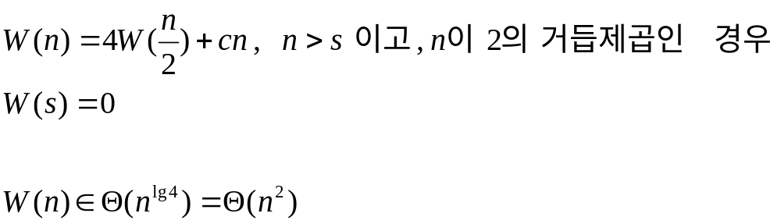
prod 최악의 경우 시간복잡도 분석:
  단위연산: 덧셈, 뺄셈, divide 10^{m},mod 10^{m},×10^{m}
  입력크기: 정수의 자리수, n
  n이 2의 거듭제곱 형태라고 가정
  덧셈, 뺄셈, divide 10^{m},mod 10^{m},×10^{m} 에 있는 1차시간 연산은 모두 cn으로 표시
s=threshold보다 작거나 같은 문제크기. W(s)의 단위연산 횟수는 0
Appendix Theorem B.5
The Master Theorem

Slide 60
개선된 방법:
  이전 방법에서는 xw, xz+yw, yz의 계산 필요 ➔ 4회의 곱셈
  개선방법: r 계산 추가
  r = (x+y) ×(w+z)=xw+(xz+yw)+yz
  xz+yw = r – xw – yz
  (1) ① 계산 수행
  (2) ②, ③ 계산 : xw, yz 구함
  (3) r의 값에서 ②, ③의 계산 결과를 빼줌 : xz+yw 구함
  - 결과적으로 xw, xz+yw, yz을 계산하는데, 덧셈/뺄셈의 회수는 증가지만, 곱셈은 3회 필요
①
②
③
  u × v = (x × 10^{m} + y) ×(w × 10^{m} + z)
  = xw × 10^{2m} + (xz+wy) × 10^{m} + yz

Slide 61
큰 정수곱셈2
  문제: 2개의 큰 정수 u와 v를 곱하라
  입력: 큰 정수 u와 v, 크기 n
  출력: prod2(u와 v의 곱)
large_integer prod2(large_integer u, large_integer v){
large_integer x, y, w, z, r, p, q;
int n, m;
n = maximum(u의 자리수, v의 자리수);
if(u == 0 || v == 0) return 0;
else if( n <= threshold)
return 일반적인 방법으로 구한 u × v ;
else{
m = ⎣n/2⎦;
x = u divide 10^{m}; y = u mod 10^{m};
w = v divide 10^{m}; z = v mod 10^{m};
r = prod2(x+y,w+z);
p = prod2(x, w);
q = prod2(y, z);
return p×10^{2m} + (r–p-q)×10^{m} + q;
}
}

Slide 62
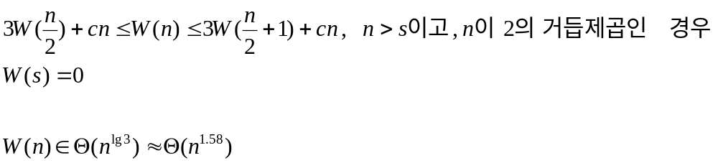
prod2 최악의 경우 시간복잡도 분석:
  prod2(x+y, w+z) n/2 ≤ 입력크기 ≤ n/2+1
  prod2(x, w) n/2
  prod2(y,z) n/2

Slide 63


임계값결정
  divide-and-conquer방법에서 큰 문제를 어느 크기의 문제가 될 때까지 분할 할 것인가
  optimal threshold value를 결정하는 방법
  문제 크기가 줄어들면 재귀호출을 계속 수행하는 것 보다는 다른 알고리즘을 활용하는 것이 효과적
  mergesort2의 분할하고 재합병하는데 걸리는 시간(running time): 32n μs로 가정
  단순화 시키면
  교환정렬을 이용하면
Notes:
알고리즘 강의 슬라이드 2 분할정복
26年 11月 8日
도경구역, 알고리즘, 사이텍미디어, 1999

Slide 64





교환정렬을 호출해야하는 최적의 임계점은
를 만족하는 n.
이를 풀면 n <591.
- 그러나 잘못된 분석임.
은 문제 크기가 1 이 될 때까지 분할할 경우의 복잡도
[예 2.7]정확한 분석은 다음의 두 식이 같은 값을 갖는 t를 찾아야 함.
교환정렬을 사용하는 것이 분할하는 것과 같은 효율이 되는 지점
t가 짝수; t =128
홀수; t =128.008
t가 threshold이므로 n=t/2인 경우는 t(t-1)/2 사용
[결론] 최적 t =128

Slide 65


분할정복을 사용하지 말아야 하는 경우
크기가 n인 입력이 2개 이상의 조각으로 분할되며, 분할된 부분들의 크기가 거의 n에 가깝게 되는 경우 ⇒ 시간복잡도: 지수(exponential) 시간
(ex)
크기가 n인 입력이 거의 n개의 조각으로 분할되며, 분할된 부분의 크기가 n/c인 경우. 여기서 c는 상수이다. ⇒ 시간복잡도: Θ(n^{lg n})
(ex)

Slide 66








도사 정리(The Master Theorem)
a와 b를 1보다 큰 상수라 하고, f(n)을 어떤 함수라 하고, 음이 아닌 정수 n에 대해서 정의된 재현식 T(n)이 다음의 형태를 이룬다고 하자.
그러면 T(n)은 다음과 같이 점근적인 한계점(asymptotic bound)을 가질 수 있다.
1. 어떤 상수 ε > 0에 대해서, 만약
2.
3. 어떤 상수 ε > 0에 대해서, 만약 이고, 어떤 상수 c < 1
과 충분히 큰 모든 n에 대해서, 이면,
.
여기서 은 로 여겨도 되고, 으로 여겨도 된다.

Slide 67









도사정리 적용의 예
•
여기서 a = 9, b = 3, f(n) = n이고, 이므로,
ε = 1일 때, 이라고 할 수 있다. 도사정리 1번을 적용하면, 이 된다.
•
여기서 a = 1, b = , f(n) = 1이고, 이므로, 이라고 할 수 있다. 도사정리 2번을 적용하면,
이 된다.

Slide 68













도사정리 적용의 예
•
여기서 a = 3, b = 4, f(n) = n lg n이고, 이므로, ε ≈ 0.2일 때,
ε = 1일 때, 이라고 할 수 있다. 도사정리 3번을 적용할 수 있는지 보기 위해서, 충분히 큰 n에 대해서, 이 성립하는 1보다 작은 c가 존재하는가를 보아야 한다. 여기서, 이면, 은 충분히 큰 n에 대해서 항상 성립한다. 따라서 이 된다.
•
여기서 a = 2, b = 2, f(n) = nlgn이고, 이므로,
이라고 할 수 있다. 여기서 도사정리 3번을 적용할 수 있는지 보기 위해서, 충분히 큰 n에 대해서, 이 성립하는 1보다 작은 c가 존재하는가를 보아야 한다. 그러나, 에서 충분히 큰 n에 대해서 항상 성립하는 c는 없다. 왜냐하면, 위의 식을 정리하면 가 되고, 어떠한 c를 선택하더라도 이 부등식은 성립할 수 없다. 따라서 도사정리를 이용하여 해를 구할 수 없다. 이런 경우는 다음의 도사보조정리를 이용하여 해를 구할 수 있다.

Slide 69





도사보조정리
•
에서, k ≥ 0인 어떤 k에 대해서 f(n)이 이면
이 된다. (증명 생략)
• 도사보조정리의 적용의 예
위의 보기 4번의 해는 이므로 이 된다.
이 절에서 공부한 도사정리는 재현식을 푸는데 상당히 유용하게 쓰인다.

Slide 70











Theorem B.5 in Appendix B.
a
b
k
(예)
이므로
a
b
k
(예)
이므로
a
b
k
(예)
이므로

Slide 71




Also,

